Slide 1
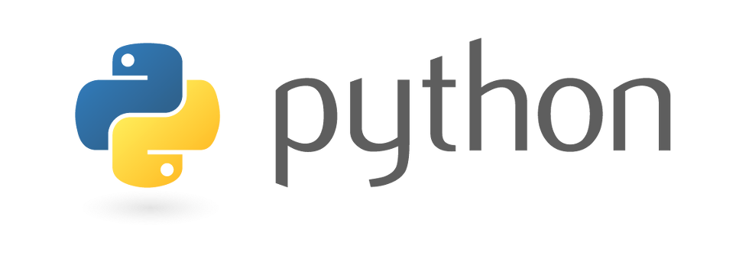
Introducción a
Patagonia Python Meetup
CENPAT | Puerto Madryn
21.04.18

Slide 2

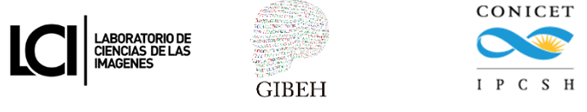
Introducción a
Alexandra Trujillo J.
Ingeniera Electrónica |
Becaria Doctoral |

Slide 3
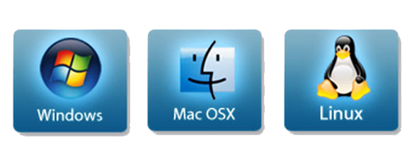
Que es ?
>> Lenguaje de programación interpretado
Por lo que funciona en cualquier tipo de sistema que integre Python.
>> Multiplataforma
>> Libre y de código abierto
Comunidad activa
Python Software Foundation License | GNU General Public License

Slide 4
Características de
>> Sintaxis simple y legible
Identación (tabulación/espaciado) | sin caracteres innecesarios ; , {}
>> Multiparadigma
Estilos de programación
>> Tipado dinámico
Variable puede tomar valores de distinto tipo en distintos momentos
OOP
Orientada
a objetos
Imperativa
Funcional

Slide 5
Ventajas de
>> Denso y minimalista
Poco código hace MUCHO
>> Soporta objetos y estructuras de alto nivel
Strings, listas, diccionarios...
>> Múltiples niveles de organizar código
Librerías, funciones, clases, módulos, paquetes
>> Velocidad de desarrollo y rendimiento
No necesitas declarar variables antes de utilizarlas | Scripting
No requiere paso de compilación/enlazador
>>> print("Hello world")

Slide 6
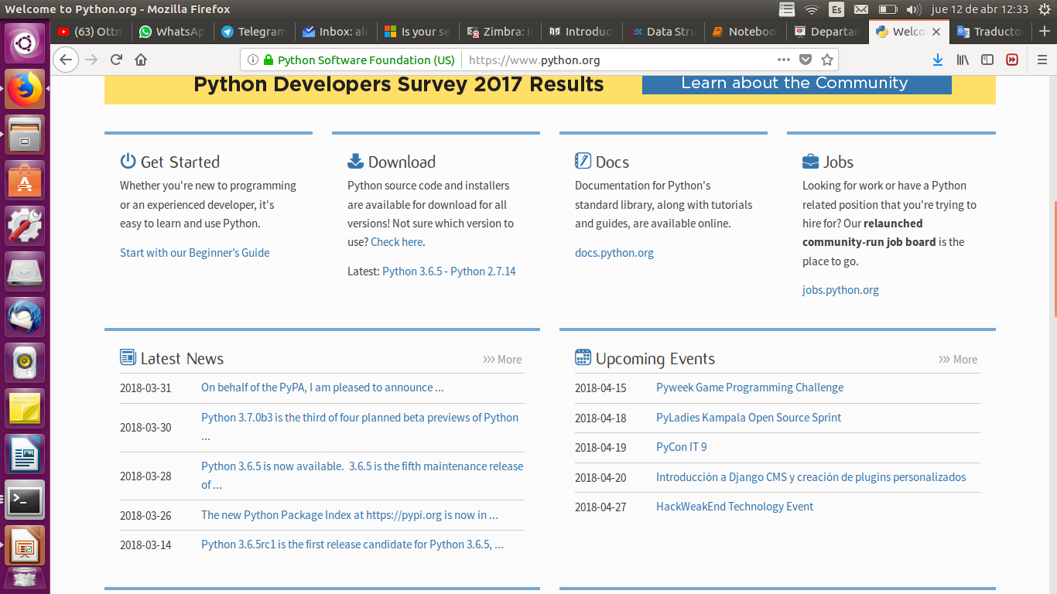
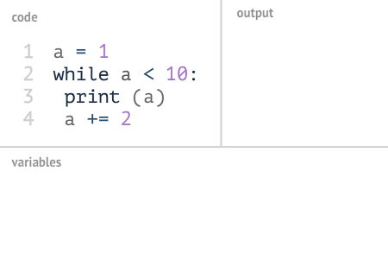
https://www.python.org/

Slide 7
>> Ejecutar interprete
>> Primer paso
>> Salir
Ctrl+D
>> Ejecutar programa
~$ python
>>> print("Hola mundo")
>>> quit()
>>> exit()
~$ python name.py

